Slide 1

Ud 5.
RECURSOS HUMANOS

Slide 2
Contenido
  La dirección y el liderazgo
  La motivación laboral
  La organización de la empresa
  Obligaciones de la empresa en materia laboral

Slide 3
  LA DIRECCIÓN Y EL LIDERAZGO
En el lenguaje coloquial dirección y liderazgo suelen utilizarse como sinónimos, pero hay notables diferencias. De hecho, una cosa es ser jefe y otra ser líder:
Director/a
  Es nombrado por la empresa.
  Cuenta con el apoyo oficial de la empresa.
  Se le obedece por el puesto que ocupa, por ser jefe.
  Gestiona el día a día de la empresa, es un gestor.
  Planifica, organiza y controla el trabajo de los demás, está más orientado a la estabilidad.
Líder
  Es elegido por los demás.
  Puede contar con el apoyo de la empresa o no.
  Se le obedece por sus cualidades personales, por ser líder.
  Tiene capacidad de influir sobre las personas.
  Tiene visión de futuro, es un estratega, por lo que está más orientado al cambio.
Es por ello que los directivos o jefes de las empresas deben contar además con las habilidades de liderazgo. El puesto que ocupan les da la autoridad oficial para ser jefes, pero para ejercer sus funciones de forma efectiva deben poder ser líderes.
Funciones de la dirección
  Establecer los objetivos de la empresa y los planes para conseguir esos objetivos (decidir el qué).
  Organizar y coordinar los recursos humanos y materiales necesarios (decidir el cómo).
  Dirigir, motivar y controlar a los trabajadores para que realicen las tareas planificadas.
¿Qué características debe tener un líder?
  Visión de futuro, para saber hacia dónde se dirige.
  Acepta el riesgo, sin miedo a equivocarse.
  Flexibilidad, para adaptarse a los cambios.
  Capacidad de comunicación, informa a la gente, contribuye y se implica en el proyecto.

Slide 4
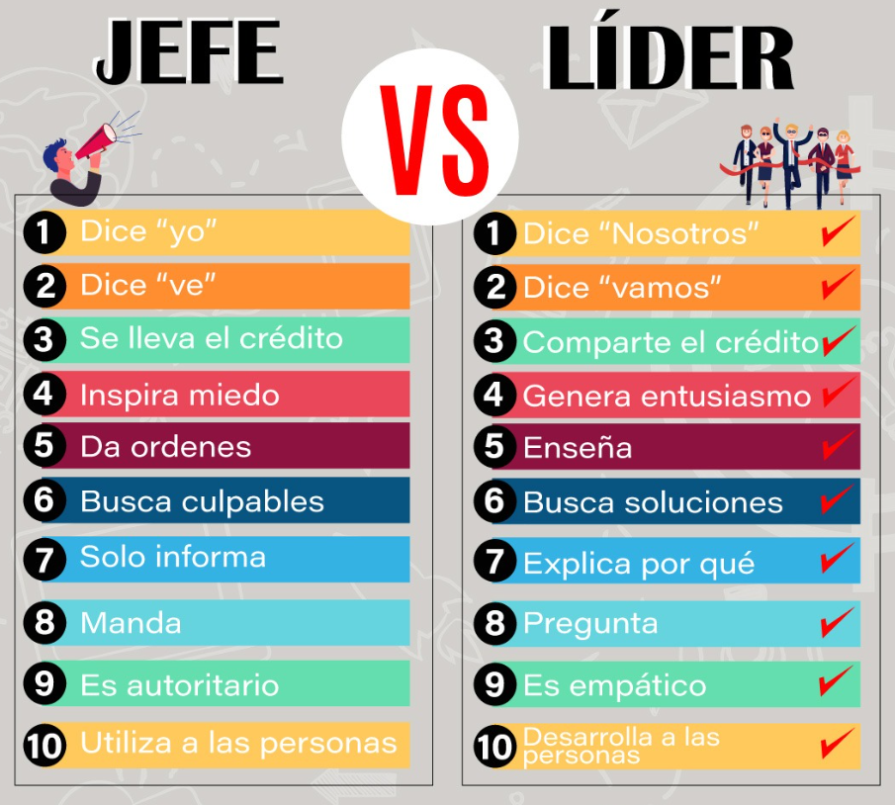
  LA DIRECCIÓN Y EL LIDERAZGO

Slide 5
  LA DIRECCIÓN Y EL LIDERAZGO
1.1 TEORÍAS DEL LIDERAZGO
-Teoría humanista de McGregor
McGregor (1960) parte de que existen dos formas de ver el ser humano, y ello lleva a que la dirección y el liderazgo en las empresas se vean de manera diferente.
Teoría X
  El ser humano es vago por naturaleza y tiende a evitar el trabajo, por lo que las personas tienen que ser obligadas a trabajar por la fuerza.
  El ser humano prefiere que le dirijan y no tomar responsabilidades, tiende poca ambición.
  Ello obliga a la empresa a estar controlando y amenazando con castigos para que cumplan con su trabajo.
  El estilo autoritario es el adecuado para que se cumplan los objetivos de la organización.
  Los trabajadores se motivan por dinero, hay que motivarlos con premios económicos para que se esfuercen.
Teoría Y
  En las personas el esfuerzo es algo natural, por lo que poseen la capacidad de autocontrolarse y dirigirse a sí mismas.
  Las personas poseen creatividad y motivación hacia el trabajo.
  Los trabajadores se comprometen con los objetivos de la empresa y asumen responsabilidades en la medida en que sienten interés por satisfacer sus necesidades.
  La función de la dirección será permitir que los trabajadores puedan cumplir los objetivos de la empresa, a la vez que los suyos personales, logrando integrarlos.

Slide 6
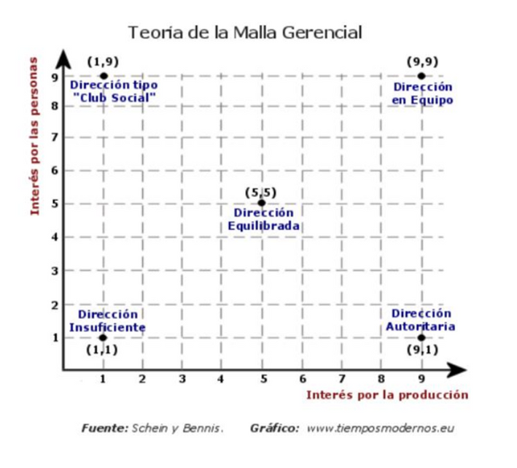
  LA DIRECCIÓN Y EL LIDERAZGO
1.1 TEORÍAS DEL LIDERAZGO
Teoría de la Malla Gerencial de Blake y Mouton
Esta teoría supuso un paso importante en el estudio de las conductas de qué es lo que hace realmente un líder. Parte del supuesto de que el líder se hace y no nace, por lo que se puede enseñar a ser líder si estudiamos qué conductas concretas llevan a cabo los líderes.
De su estudio se desprende que los líderes realizan dos tipos de conductas enfocadas a dos intereses:
  Interés por la producción o la tarea: El líder se orienta a conseguir los objetivos de la organización, está centrado en la tarea en sí.
  Interés por las personas: El líder está enfocado a las necesidades de las personas, les apoya y respeta para lograr un buen ambiente.
Esta teoría vendría a recoger la aportación de McGregor con la teoría X e Y; sin embargo, Blake y Mouton añaden que pueden existir puntos intermedios y combinación de ambos intereses. Veámoslo en un gráfico:
1.1 Dirección pobre o 'mínimo estricto'. No hay interés por la tarea ni por las personas. Son situados donde se les 'coloca' en la organización.
9.1 Alto interés en la tarea y no en las personas. Es un estilo de dirección autoritario, centrado en la producción. Las personas, en teoría, no tienen en cuenta al líder.
9.9 Alto interés en las personas, olvidándose de la tarea. La prioridad son las personas, con lo que se puede llegar a un buen ambiente, pero no a la producción.
5.5 Busca un equilibrio entre ambos intereses, intenta no descuidar ninguno de los dos. Es un estilo intermedio, sin grandes logros, pero sin grandes fracasos.
9.9 Cuando se cuidan ambos intereses, de empresa y de trabajadores, están unidos, de manera que se puede obtener máximo rendimiento y crear buen ambiente y equipo.

Slide 7
  LA DIRECCIÓN Y EL LIDERAZGO
1.1 TEORÍAS DEL LIDERAZGO
-Teorías situacionales.
Para las teorías situacionales no existe un líder mejor que otro en sí, sino que cada situación va a requerir un estilo de líder. Por lo tanto habrá que estudiar cuáles son las situaciones posibles y el líder más adecuado. Destacamos la teoría de Hersey y Blanchard. La idea básica es que el estilo de liderazgo debe adaptarse a la madurez de los trabajadores. Para ello, es determinante observar dos factores:
  La motivación: entendida como la automotivación que tiene el trabajador para desarrollar la tarea por sí solo sin necesidad de recompensas externas, es el "querer" hacer la tarea pues está motivado.
  La competencia: entendida como la formación y la experiencia que le permite realizar la tarea, es el "saber hacer" la tarea al estar capacitado.
Combinando la motivación y la competencia encontramos 4 niveles de madurez de los trabajadores:
M1 No sabe, no quiere. No tiene la competencia para realizar la tarea y no está motivado.
M2 No sabe, sí quiere. No tiene la competencia pero sí tiene motivación por hacerla bien.
M3 Sí sabe, no quiere. Sabe realizar la tarea, pero está desmotivado y no quiere hacerla.
M4 Sí sabe, sí quiere. Es un trabajador competente que está motivado para realizar la tarea.
E1 Estilo directivo (para M1)
  El líder debe tener una alta orientación hacia la tarea (dándole órdenes) y una baja orientación hacia las personas (dándole pocas explicaciones).
  El tipo de poder que utilizará será el coercitivo, castigando en caso de que no cumpla con su trabajo.
E2 Estilo Persuasivo (para E2)
  El líder debe tener una alta orientación hacia la tarea (dándole órdenes y explicando), pero con una alta orientación hacia las personas (dándole explicaciones de por y para qué)
  El tipo de poder que utilizará será el de recompensa, premiando a las personas.
E3 Estilo Participativo
  Baja orientación hacia la tarea (dándole pocas órdenes) y una alta orientación hacia las personas (dándole explicaciones y motivándolo).
  El tipo de poder que utilizará será el de relación, motivando a las personas para que hagan el trabajo.
E4 Estilo Delegador
  El líder tendrá una baja orientación hacia la tarea, y también una baja orientación hacia las personas.
  El tipo de poder que utilizará será el experto, ya que el trabajador es una persona experta a la que solo se le asigna un problema para que lo solucione, y sabrá qué hacer

Slide 8

2. LA MOTIVACIÓN
A) LA MOTIVACIÓN EXTRÍNSECA E INTRÍNSECA
Una buena forma de conocer la motivación laboral de un trabajador es saber si su motivación es extrínseca o intrínseca.
  La motivación extrínseca es cuando un trabajador trabaja por los resultados que le ofrece el trabajo: un salario, un empleo estable, un buen horario y ambiente de trabajo, etc;
  La motivación intrínseca es cuando las motivaciones tienen que ver con el desarrollo de la tarea en sí: un trabajo interesante, que no sea monótono, que permita poner en práctica las propias capacidades, permita aprender, etc.
Motivación extrínseca
  El sueldo
  La estabilidad en el trabajo
  El horario, los turnos
  La posibilidad de ascensos
  Las condiciones de trabajo: temperatura, comodidad, sin riesgos
  Las herramientas y materiales de trabajo
  Las relaciones con los jefes y la política de la empresa
  El reconocimiento social por el trabajo realizado
Motivación intrínseca
  La variedad en la tarea, que no sea monótona
  La autonomía para tomar decisiones
  El poder asumir responsabilidades
  La posibilidad de utilizar las propias capacidades
  Que sea una tarea interesante, que presente retos
  Las oportunidades de aprender que ofrece
  La posibilidad de observar los resultados del trabajo
  El poder decidir el ritmo y la cantidad de trabajo
* hacia fuera, motivación externa
* hacia dentro, crecimiento personal y toma de decisiones

Slide 9
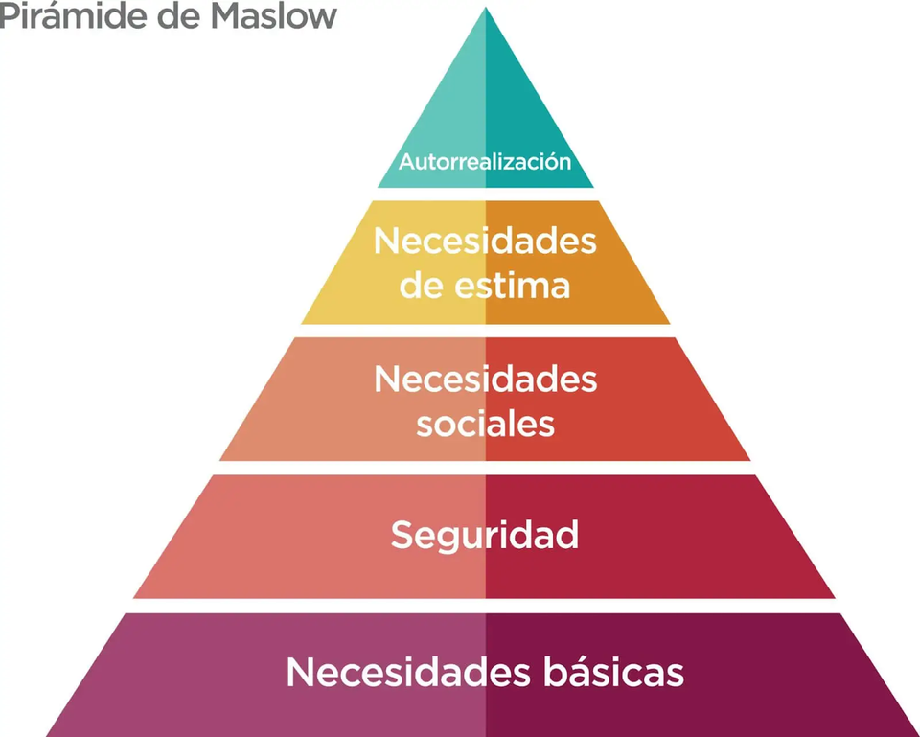
2. LA MOTIVACIÓN
B) LA PIRÁMIDE DE MASLOW
Maslow (1963) fue un psicólogo humanista que se dedicó a estudiar a las personas que alcanzaban los niveles más altos como seres humanos. Llegó a la conclusión que las personas tenían varios niveles de necesidades ordenados de forma jerárquica y que las personas que mostraban altos niveles de autosatisfacción y plenitud eran las que eran capaces de llegar al último nivel llamado autorrealización.
Las necesidades de las personas se organizan en 5 niveles, los cuales son jerárquicos, quiere decir que para alcanzar los niveles superiores es necesario primero cubrir las necesidades inferiores o básicas.
Autorrealización
  Es el desarrollo del propio potencial, del talento y la creatividad, dándole un sentido a lo que hace en la vida. En el ámbito laboral sería trabajar en algo donde uno siente que está cumpliendo sus sueños y aprovechando el potencial que tiene dentro (sentirse autorrealizado).
Estima
  Es la necesidad de reconocimiento y respeto por los demás y de autoestima propia. En el ámbito laboral sería un ascenso o el reconocimiento de los jefes y compañeros de trabajo.
Sociales
  Son las necesidades de afecto, de pertenencia a un grupo, de relaciones con los demás. En el ámbito laboral sería tener buenas relaciones con los compañeros de trabajo y jefes.
Seguridad
  Protección frente a riesgos y amenazas. En el ámbito laboral sería la estabilidad en el empleo
y la seguridad ante los posibles riesgos.
Fisiológicas
  Son las básicas: alimentación, sueño, refugio, temperatura, salud, etc. En el ámbito laboral
sería tener un salario y cantidad de tiempo disponible suficiente que le permita cubrir estas
necesidades básicas.

Slide 10
2. LA MOTIVACIÓN
C) LA MOTIVACIÓN POR OBJETIVOS
Es la forma habitual de motivación en las empresas: el establecimiento de objetivos y ofrecer recompensas por alcanzarlos. ¿Cómo funciona la motivación por objetivos? Según Locke (1968), si los trabajadores se plantean de forma voluntaria sucesivas metas, mayor será su motivación hacia el logro.
Características
  El objetivo final debe dividirse en metas parciales de forma escalonada, de manera que se vaya premiando la consecución de pequeños objetivos hasta alcanzarse la meta final.
  Los trabajadores deben creerse esas metas, deben verlas como posibles, y asumir a nivel interno que las van a alcanzar. De ahí que sea importante la participación y el diálogo con los trabajadores para establecer estas realidades. Lo contrario sería una imposición de objetivos.
  El sistema de recompensas debe estar claro y ser transparente, que sea medible y no queden dudas sobre cuándo se han alcanzado los objetivos. Se debe recompensar tanto el objetivo final como las metas parciales, para poder motivar a quien no cumpla el objetivo final.

Slide 11
2. LA MOTIVACIÓN
D) FACTORES MOTIVADORES Y TÉCNICAS DE MOTIVACIÓN
Las técnicas de motivación laboral deben estar adaptadas a las necesidades de cada empresa y a las de cada trabajador. Por ejemplo, habrá trabajadores para los que el salario sea lo más motivador, pero otros preferirán un trabajo estable aunque se gane menos, o un trabajo donde puedan aplicar sus conocimientos.
• La retribución: El salario es uno de los primeros factores motivadores, pues permite cubrir las necesidades básicas. Para ello la empresa debe pagar lo que se llama salario base, que es el mínimo que debe recibir un trabajador. Una manera de hacer que el salario sea motivador es brindar incentivos a la productividad. Los salarios altos también resultarán más motivadores que salarios bajos.
• Las condiciones laborales Se trata de aquellos factores que tienen que ver con el contexto donde se realiza el trabajo: las condiciones de seguridad, los horarios, los turnos, vacaciones, las condiciones físicas agradables (luz, temperatura, etc). También se incluye en este apartado la estabilidad laboral. La mejora de estas condiciones de trabajo produce una mayor seguridad y supone una medida para prevenir la insatisfacción en el trabajo, más que ayudar a motivar.
• El ajuste puesto/trabajador La empresa debe realizar un diseño de puestos de trabajo donde se establezcan los requisitos para desempeñar esos puestos de trabajo, para después seleccionar a los trabajadores adecuados al puesto. Un trabajador que no esté en un puesto compatible con sus capacidades o motivaciones estará desmotivado, por lo que tiene que haber un ajuste entre las mayores aspiraciones de los trabajadores y los puestos de trabajo.
• El enriquecimiento del puesto Son medidas que actúan sobre el puesto de trabajo en sí para "enriquecerlo". Pueden haber dos medidas: Aumentar el número de tareas para que sea más variado y menos monótono. Aquí también estaría incluida la rotación de puestos cada cierto tiempo para evitar esa monotonía. Darle más autonomía al trabajador para que tome más decisiones en su puesto de trabajo, de manera que ese trabajo pueda ser más gratificante y el trabajador pueda sentir que tiene poder de decisión sobre sí mismo.
• Participación en la empresa Son los llamados "círculos de calidad" donde un grupo de trabajadores se reúne para hacer propuestas de mejora sobre su puesto de trabajo. Parte del principio de que nadie mejor conoce un trabajo es quien lo realiza todos los días, por lo que se recogen las opiniones de los trabajadores. La empresa luego decide si las aplica o no.
• El reconocimiento Se trata de reconocer y elogiar cuando el trabajo está bien hecho. Muchas empresas obvian este aspecto y solo actúan cuando está mal hecho. También puede tener la forma de un ascenso

Slide 12
3. LA ORGANIZACIÓN DE LA EMPRESA
A) LOS DEPARTAMENTOS O ÁREAS DE LA EMPRESA
  Producción: Si la empresa tiene que elaborar los bienes a partir de materias primas tendrá un área de producción. Las empresas de servicios deberán tener trabajadores que se encarguen de ofrecer dichos servicios, los cuales también formarán el departamento de producción. Este departamento suele dividirse en secciones.
  Compras: Las empresas que necesitan comprar materias primas para que el departamento de producción las convierta en bienes, o comprar bienes para revenderlos más caros, necesitan un área de compras. Este departamento se encarga del contacto con los proveedores, así como de la gestión del almacén.
  Comercial-Marketing: Toda empresa debe vender o bienes o servicios, por lo que debe tener un área comercial. Además, deberá gestionar el área de Marketing: estudio de mercado, producto, precio, promoción, distribución.
  Económico-financiera: Esta área se encarga de llevar la contabilidad de la empresa, realizar los pagos, las gestiones bancarias, así como la obtención de recursos financieros como solicitar un préstamo, descuento de letras, etc. La contabilidad debe ser la base para realizar análisis contable para la toma de decisiones.
  Administración: El área administrativa se encarga principalmente de la gestión y archivo de la documentación de la empresa (facturas, albaranes, recibos, pagos, etc.), así como de la atención al cliente. En empresas de servicios, este departamento puede realizar tareas de gestión de la empresa en su conjunto.
  Recursos humanos: Es el área encargada, por un lado de la gestión administrativa de recursos humanos (nóminas, contratos, seguros sociales, formación, etc.) y, por otro, de la selección de personal, currículum y entrevistas de riesgos laborales, así como evaluación del desempeño de los trabajadores y de los sobres mismos.
  Dirección: No es un departamento de la empresa, ya que es la que se encarga de dirigir y coordinar a todos los departamentos. Sus funciones son la planificación, la organización, la ejecución y el control de toda la empresa

Slide 13
3. LA ORGANIZACIÓN DE LA EMPRESA
B) EL ORGANIGRAMA DE EMPRESA
El organigrama de la empresa es la representación gráfica de todas las áreas de la misma, indicando la relación de jerarquía entre ellas, así como la dependencia o relación entre las distintas áreas. Un organigrama nos muestra la organización "formal" u oficial de la empresa.
Dirección
Producción
Administrativa
Compras
Económica
RRHH
Marketing

Slide 14
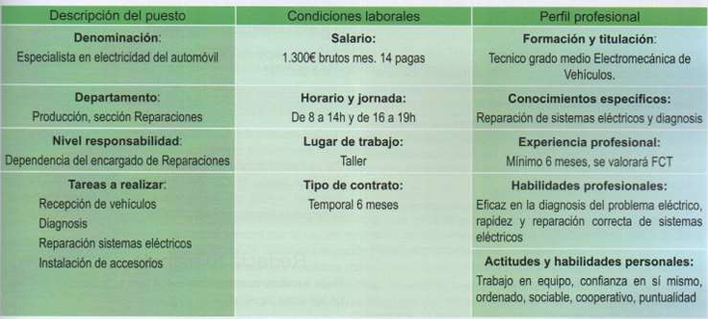
3. LA ORGANIZACIÓN DE LA EMPRESA
C) EL ANÁLISIS DE PUESTOS
Analizar el puesto de trabajo supone concretar las funciones y tareas que debe desempeñar cada miembro de la empresa, así como determinar en qué condiciones laborales va a trabajar y qué requisitos deben tener los trabajadores para ser adscritos a esos puestos. Por tanto, consta de tres fases:
  Descripción del puesto: nombre del puesto, departamento o área al que está adscrito, si tiene algún cargo de responsabilidad o posibilidades de ascender después, y el listado de tareas que debe realizar.
  Condiciones laborales: horario y jornada, salario que le corresponde, posibles incentivos, lugar de trabajo, tipo de contrato para ese puesto (temporal o indefinido).
  Elaboración del perfil del trabajador: formación necesaria, conocimientos específicos, habilidades profesionales para el puesto, experiencia profesional, rasgos de personalidad: actitudes hacia el trabajo y habilidades sociales con los compañeros.
Veamos un ejemplo:

Slide 15
3. LA ORGANIZACIÓN DE LA EMPRESA
D) LA SELECCIÓN DE PERSONAL
Las 4 fases del proceso de selección de personal que suelen llevar a cabo las empresas son:
  El reclutamiento: Busca reunir el mayor número de candidatos posibles. Cuantos más candidatos existan más probabilidades habrá de acertar con la selección del candidato ideal. Hay dos fuentes de reclutamiento: o bien recurrir al interno y buscar promocionar o cambiar de puesto a alguien de la empresa, o bien recurrir al reclutamiento externo y ofertar el puesto de trabajo para que acudan candidatos de fuera de la empresa.
  La preselección: De todas las solicitudes recibidas, la empresa elimina aquellas que claramente no cumplen con los requisitos del puesto: falta de titulación, experiencia mínima, etc.
  La realización de pruebas: Las personas preseleccionadas pasan las pruebas que establezca la empresa: entrevistas, pruebas psicotécnicas, pruebas prácticas, etc.
  La toma de decisiones: El responsable del departamento donde trabajará el candidato junto con el responsable de recursos humanos, en última instancia deciden sobre el candidato que será seleccionado.

Slide 16
4. LA ORGANIZACIÓN DE LA EMPRESA
Contratación
  El periodo de prueba forma parte del contrato, está incluido dentro de éste. Hay que dar de alta a los trabajadores en la seguridad social antes de empezar a trabajar.
  Casi todos los contratos de trabajo deben realizarse por escrito, y siempre es preferible que se haga así.
  Los contratos temporales** más utilizados son: el contrato eventual por circunstancias de la producción y el contrato de sustitución. Los contratos formativos son el contrato de prácticas y el contrato para la formación en alternancia.
  Los contratos indefinidos suelen tener bonificaciones a la cotización de la empresa a la seguridad social.
  Es posible contratar a tiempo parcial por una jornada inferior a la de un trabajador comparable del convenio.
Convenio colectivo
  Debes conocer el convenio colectivo del sector al que pertenece tu empresa. En él se regulan específicamente los días de permiso laborales, cuestiones sobre las vacaciones, mejoras sobre los contratos, especialmente el salario por categoría profesional y los pluses.
  Las tablas salariales: El convenio colectivo se suele firmar el primer año del contrato, pero para los demás años deberás acudir a las tablas salariales que se publican cada año con las subidas de salario.
Seguridad social
  Al trabajador la empresa le quita una parte de seguridad social de la nómina, pero es para ingresarla en la seguridad social el mes siguiente.
  Igualmente, la empresa paga su parte de seguridad social, la cual ingresa, junto a la seguridad social del trabajador, en el mes siguiente.
Prevención de riesgos laborales
  Si tu empresa es menor de 25 trabajadores, el propio empresario podrá asumir la prevención de riesgos, siempre que no se encuentren en riesgos especiales, tenga un solo centro de trabajo, tenga la capacidad necesaria y asuma personalmente esta actividad. Tendrá que subcontratar esta actividad si no cumple estos requisitos.
  Si es una empresa mayor, hay otras modalidades de prevención de riesgos laborales, como designar a uno o varios trabajadores, constituir un servicio de prevención propio o subcontratar un servicio de prevención.
D) LA SELECCIÓN DE PERSONAL

